Slide 1
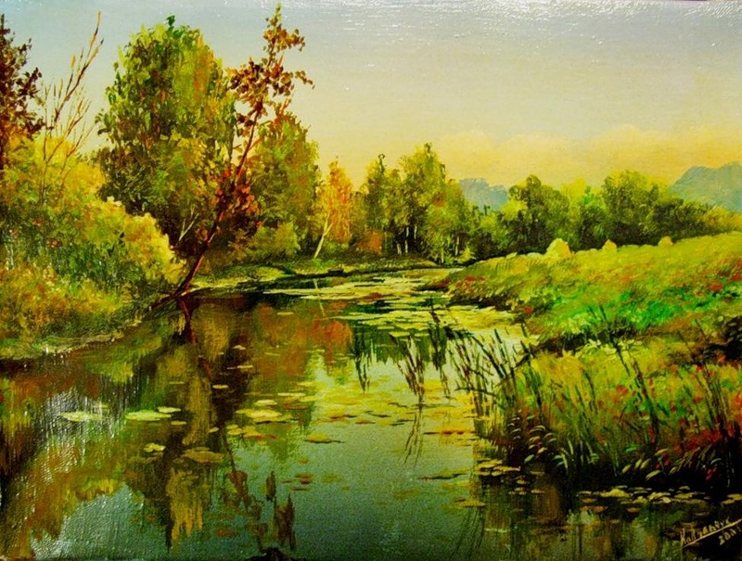
Болота
Все обходят это место: Здесь земля Как будто тесто; Здесь осока, кочки, мхи Нет опоры для ноги.

Slide 2
ТРЯСИНА

Slide 3
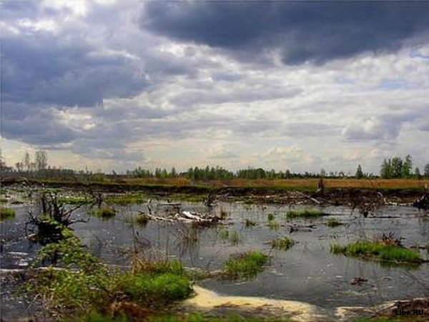

Slide 5
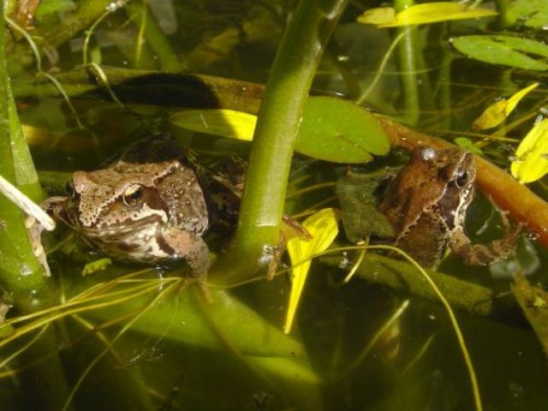
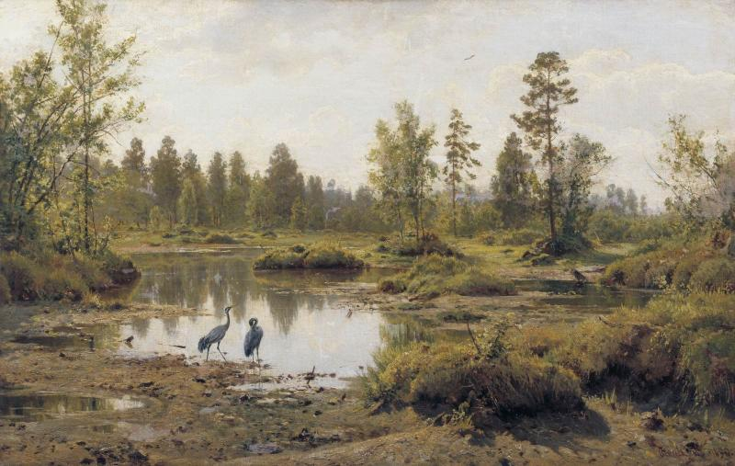
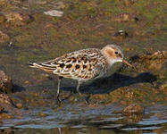
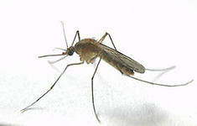
Всякий кулик своё болото хвалит
ЦАПЛЯ
КОМАР
КУЛИК-БЕКАС

Slide 6
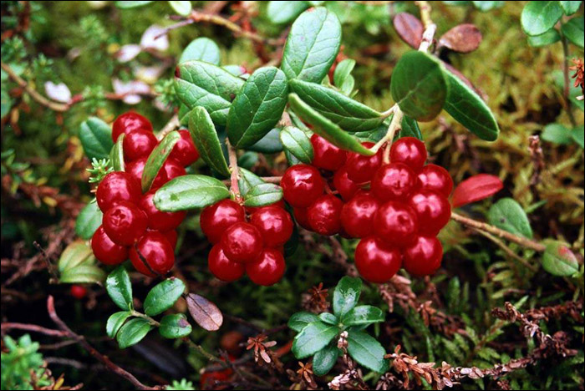
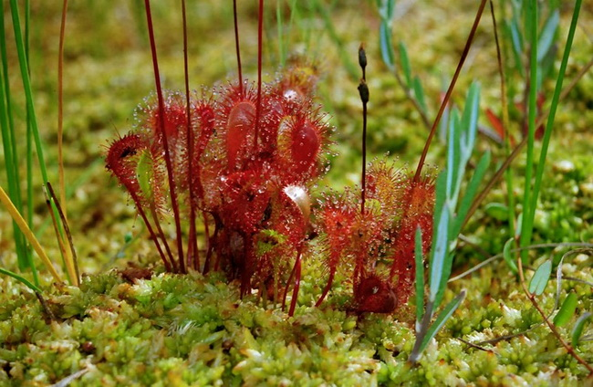
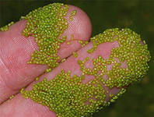
КЛЮКВА
МОХ

Slide 7
1. Один из видов птицы кулик
2. Кровососущий житель болота
2.
К
О
М
А
Р
3.
К
Л
Ю
К
В
А
4.
М
О
Х
6.
Ц
А
П
Л
Я
4. Низкорослое болотное растение
1.
Б
Е
К
А
С
5.
Т
Р
Я
С
И
Н
А
5. Одно из названий болота. Топкое, вязкое место.
3. Полезная болотная ягода
6. Болотная длинноногая птица

Slide 9
Спасибо за внимание

